Slide 1
지능로봇실제 9주차 리포트2020254004 손의걸

Slide 2
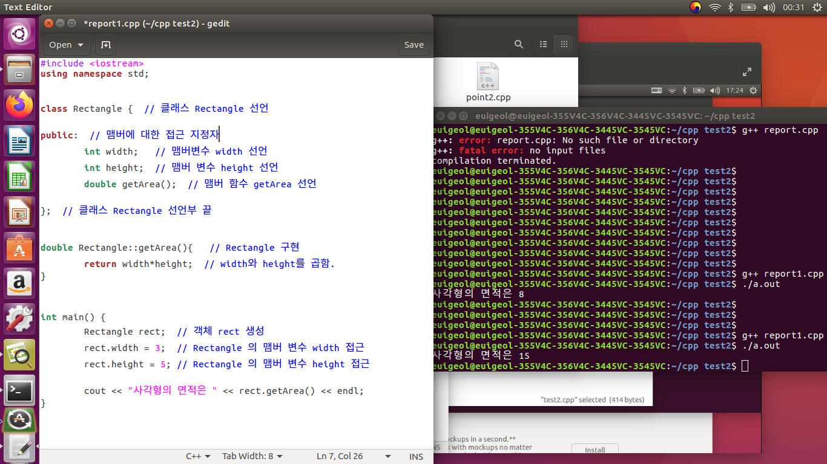
리포트

